Slide 1
Sistemas de Información
Seminario:
E-Mail Marketing con Mailchimp
Prof. Rita de la Torre

Slide 2
¿Qué es MailChimp ?
¿Qué es MailChimp ?
Mailchimp es una plataforma online Freemium que brinda servicios de Email Marketing. Características:
Newsletters (boletines) adaptables a cualquier dispositivo y resolución.
Analítica de campañas, evolución en el tiempo y estadísticas de envío.

Slide 3

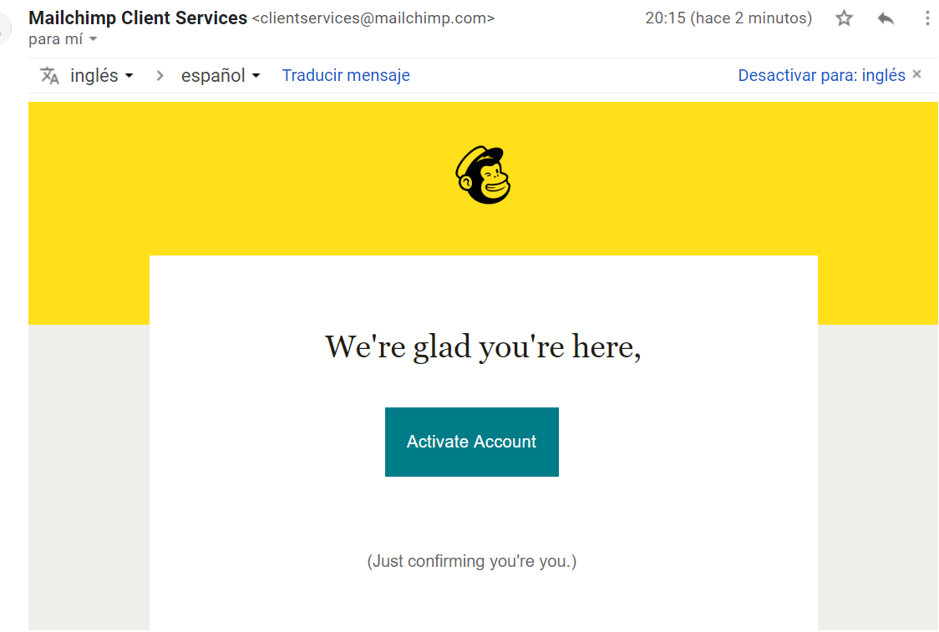
Regístrate en MailChimp

Slide 4
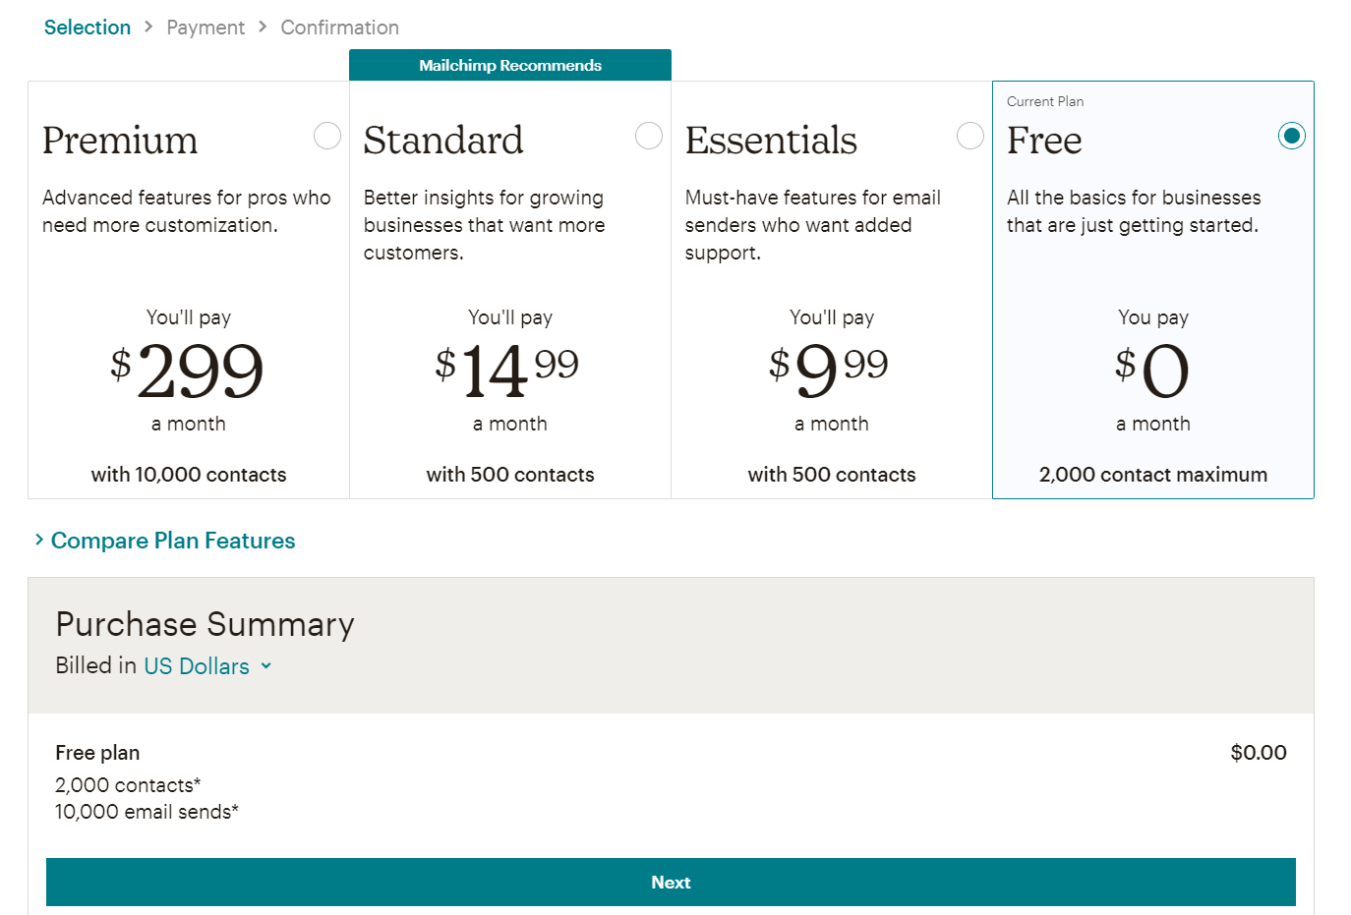
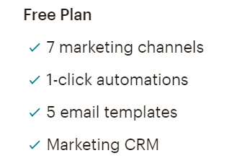
Tipos de Cuenta

Slide 5
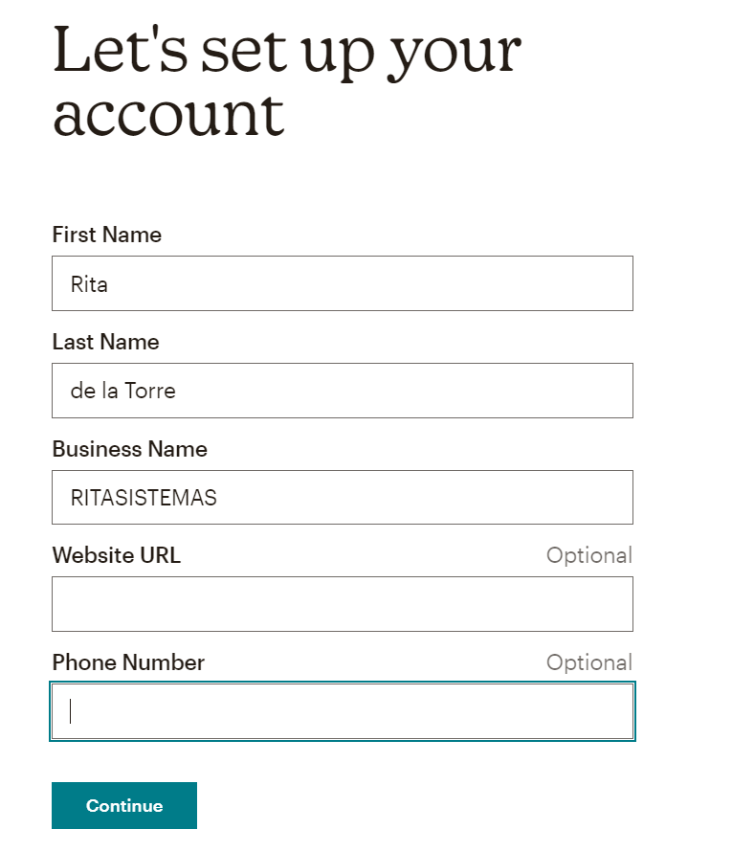
Registrarse en Mailchimp (1)

Slide 6
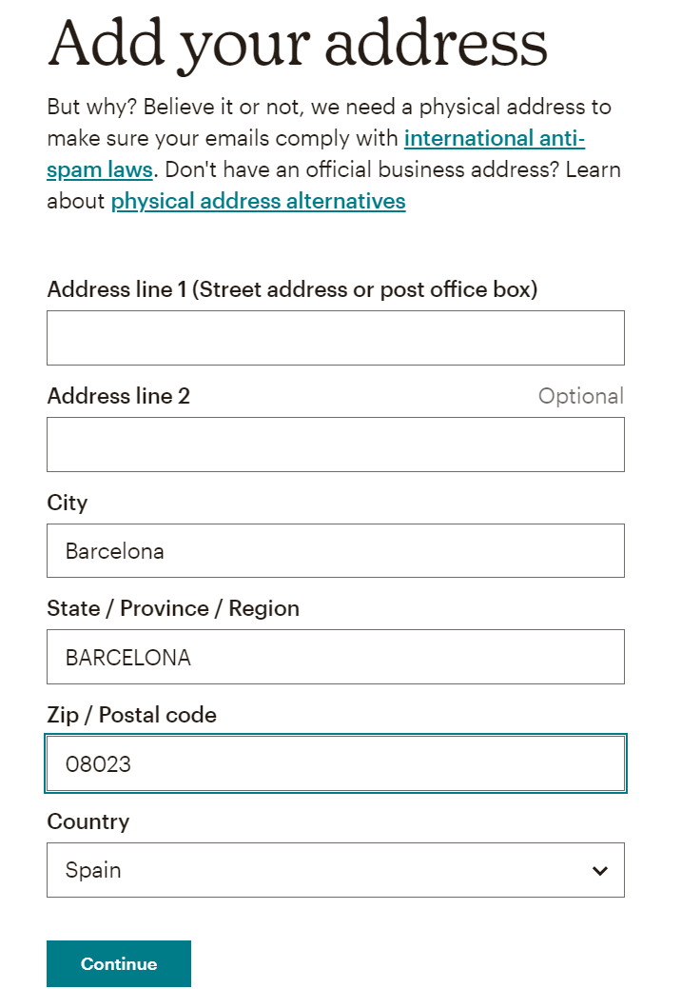
Registrarse en Mailchimp (2)

Slide 7
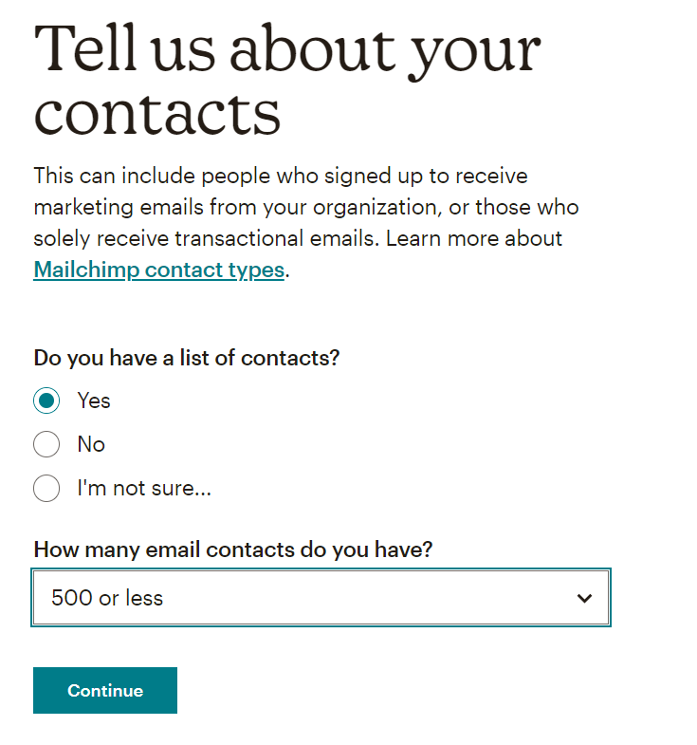
Registrarse en Mailchimp (3)

Slide 8
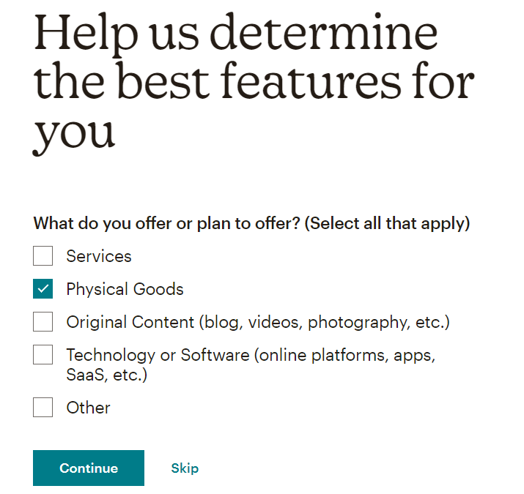
Registrarse en Mailchimp (4)

Slide 9
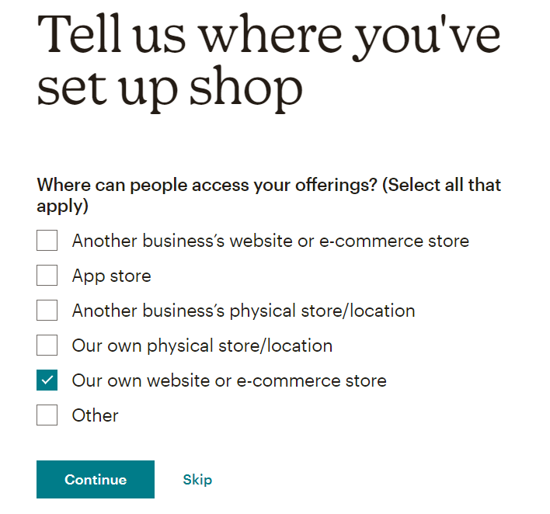
Registrarse en Mailchimp (5)

Slide 10
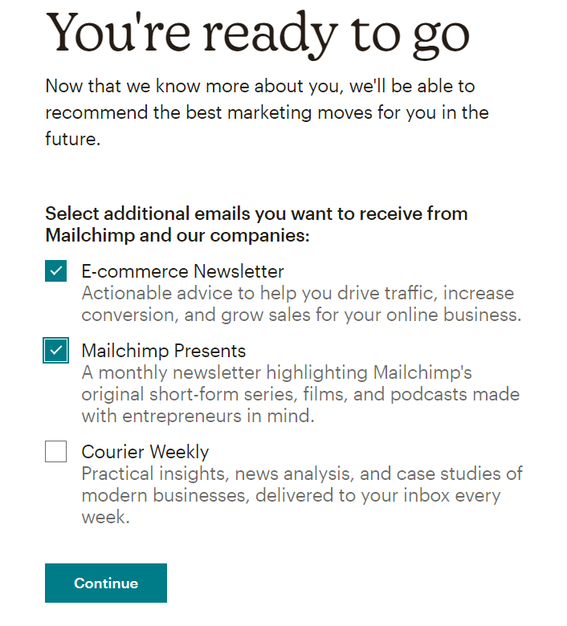
Registrarse en Mailchimp (6)

Slide 11
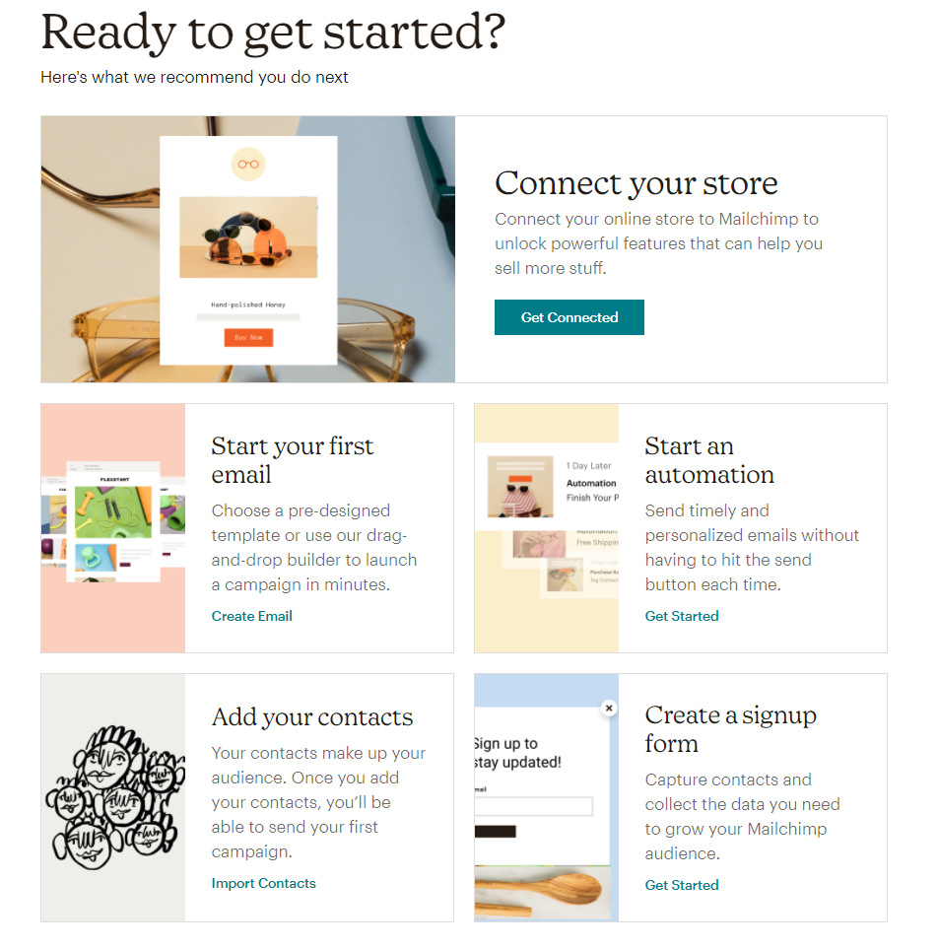
Pantalla de Inicio

Slide 12
Configurar la Audiencia

Slide 13
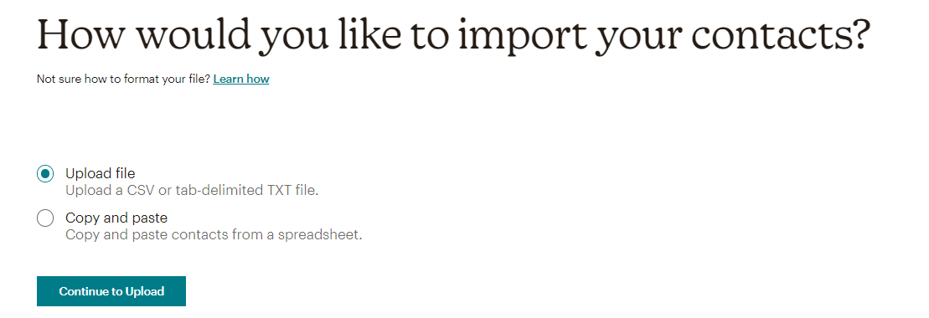
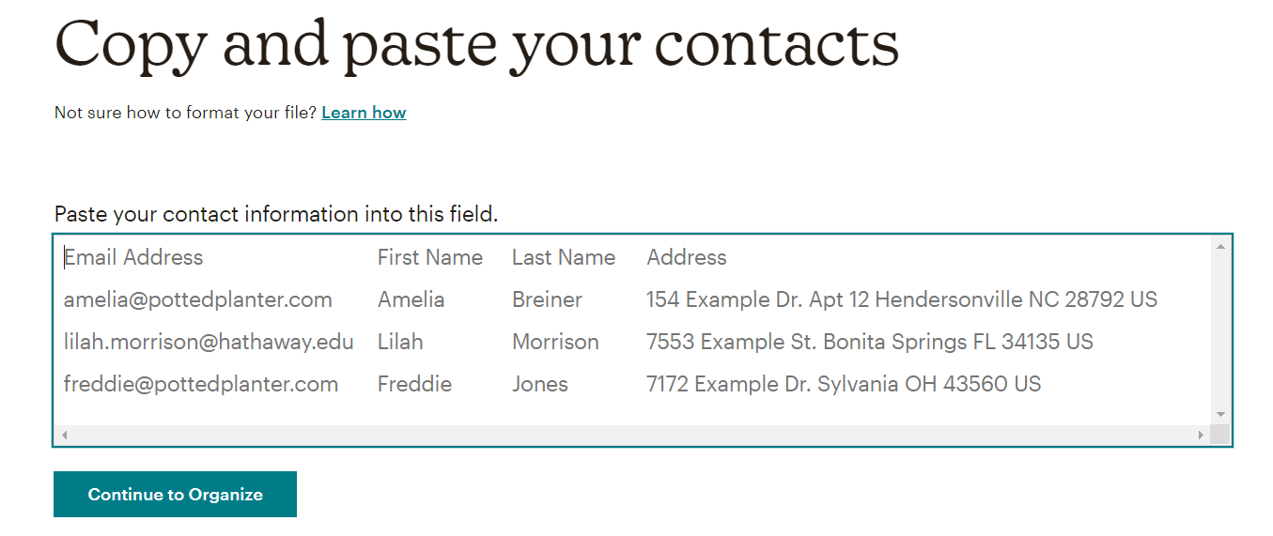
Descargar la lista de contactos del Aula Virtual. T-Suscriptores.csv

Slide 14
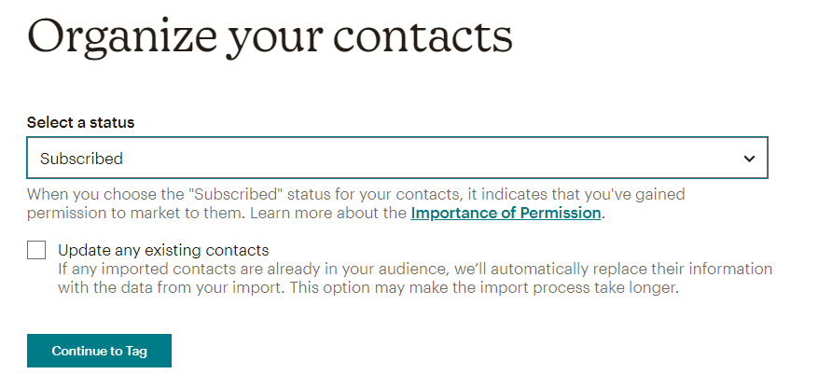
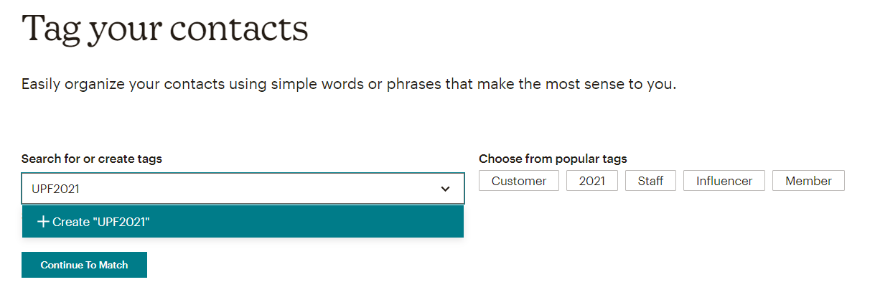

Slide 15
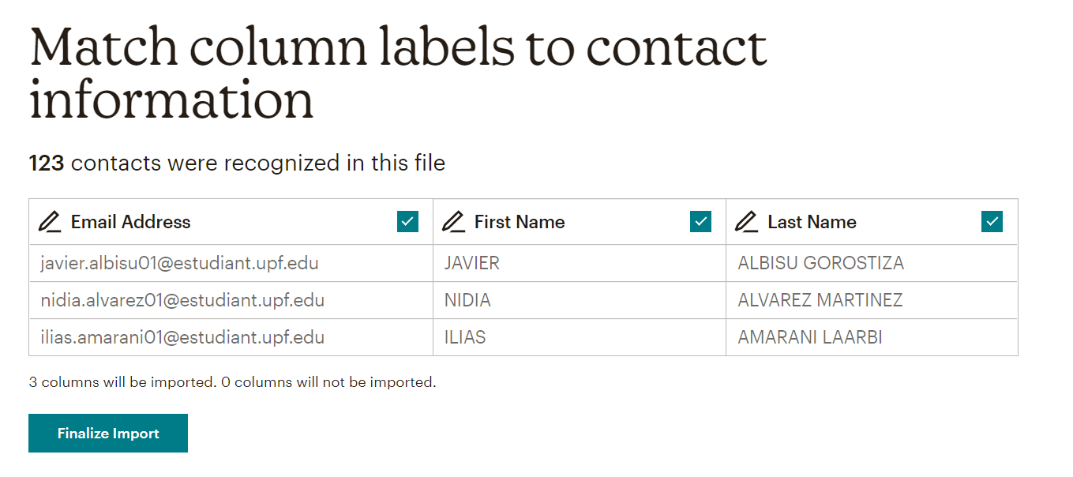
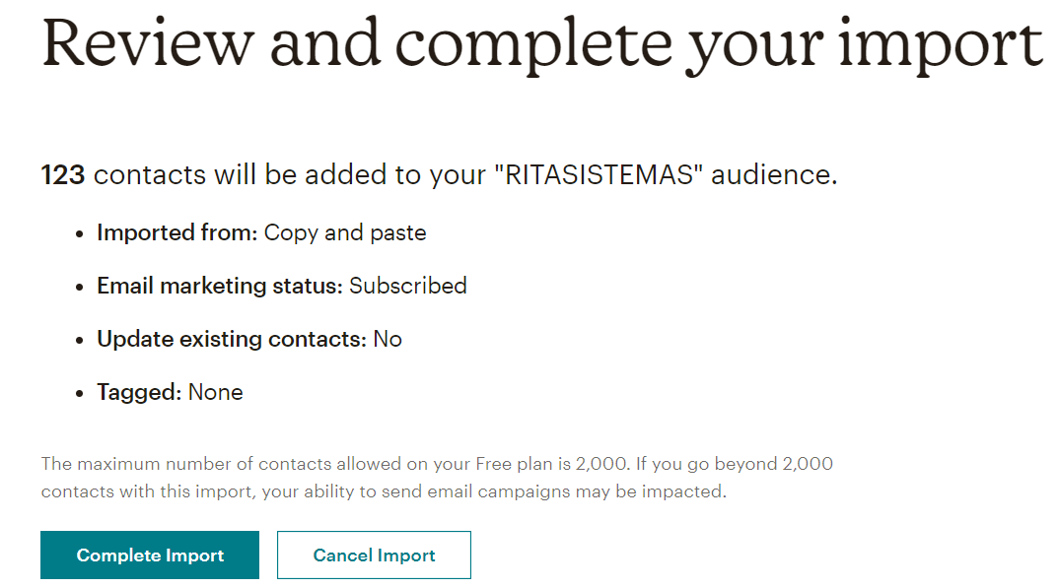

Slide 16
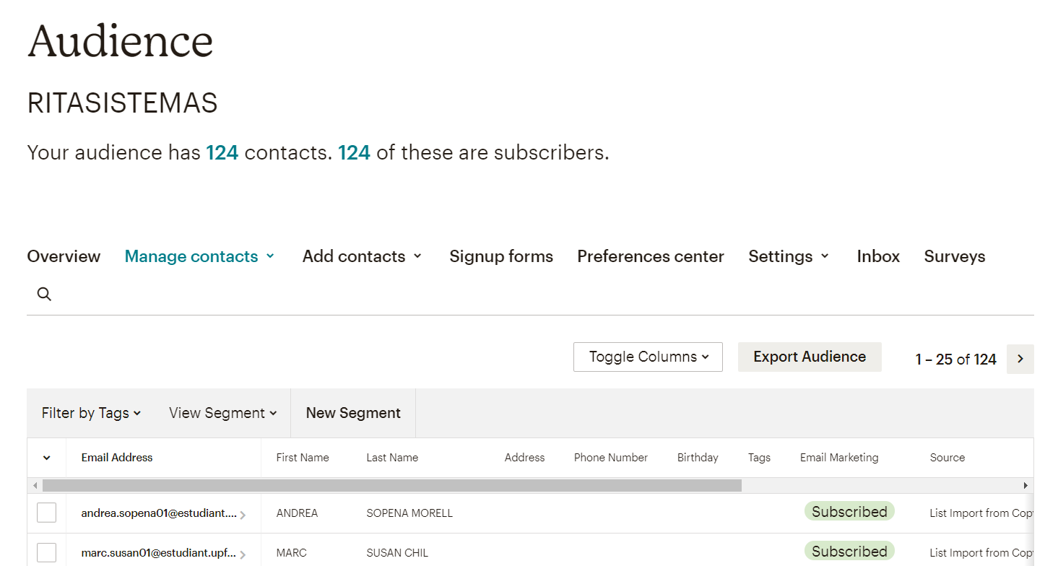
Ver los contactos

Slide 17
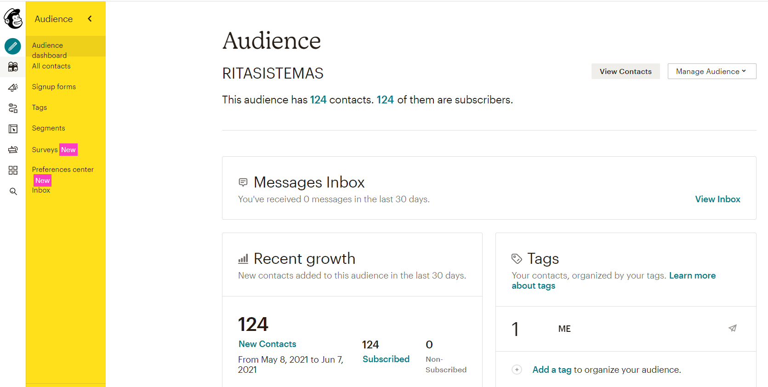
Audience Dashboard

Slide 18
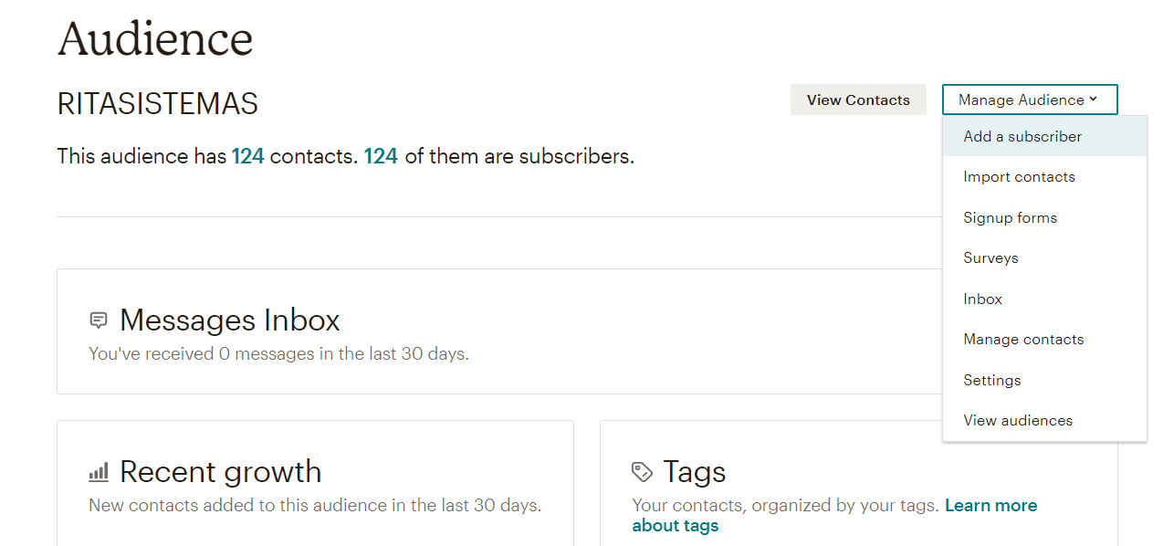
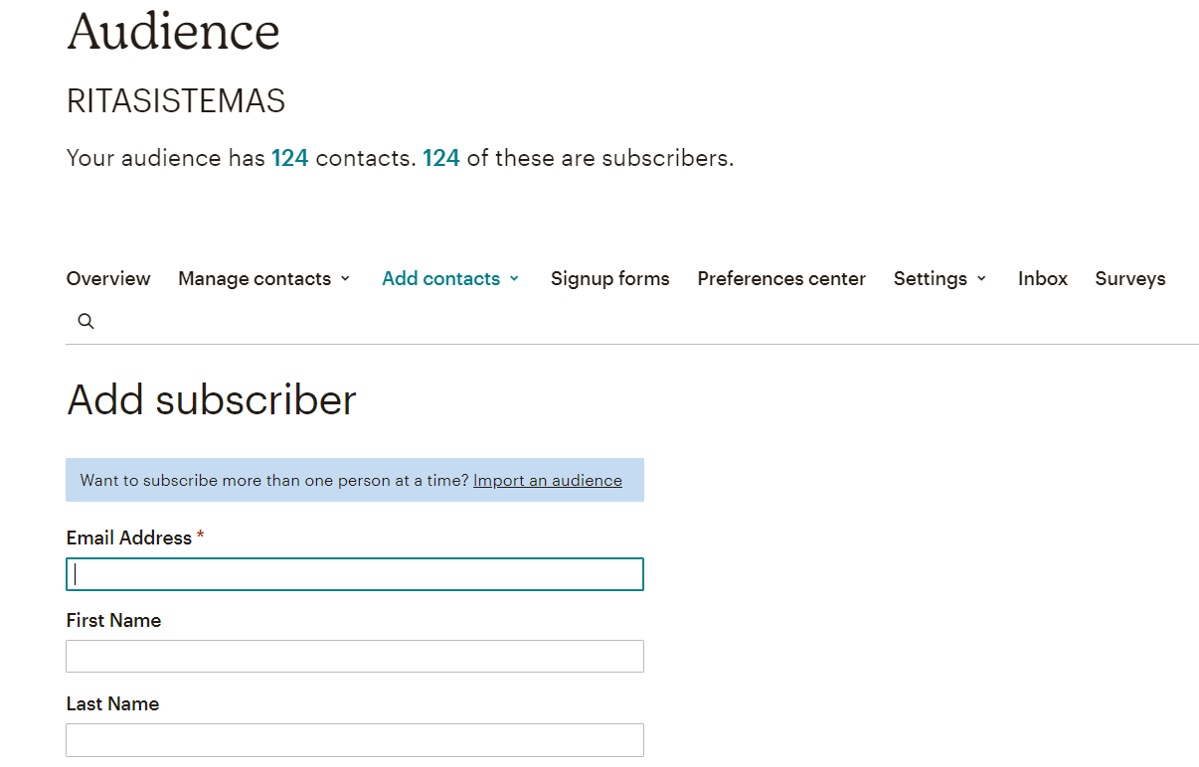
Agregar manualmente un suscriptor

Slide 19
Crear Formulario de Suscripciòn
https://www.youtube.com/watch?v=jqc_XrflC4c

Slide 20
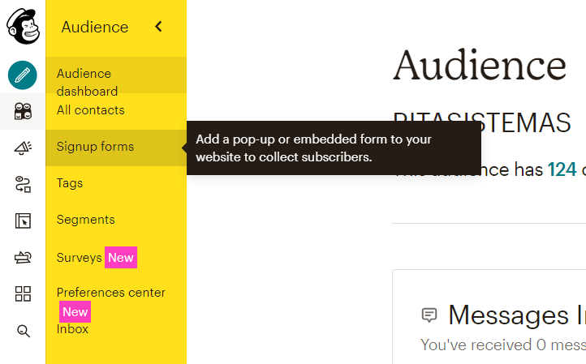
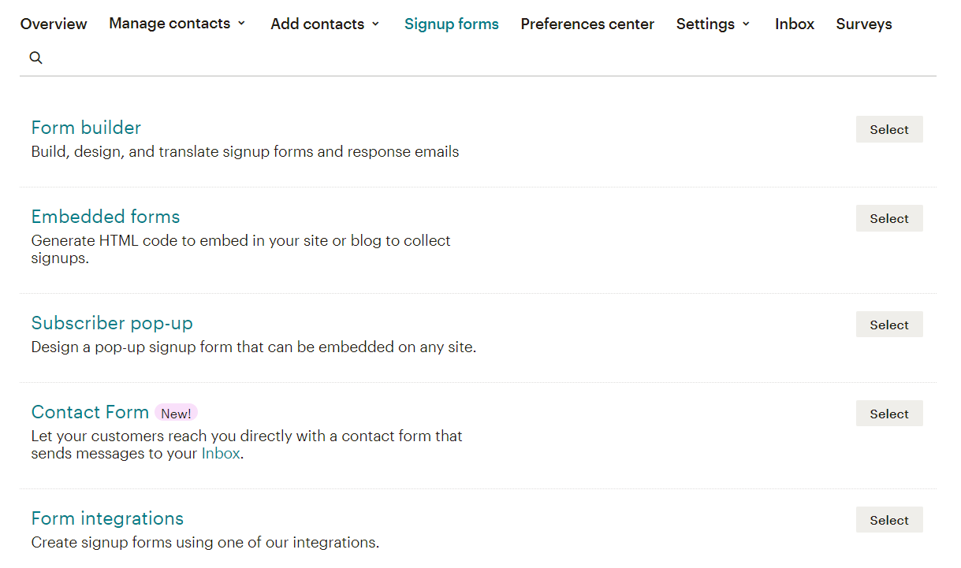
Utilizaremos esta primera opción

Slide 21
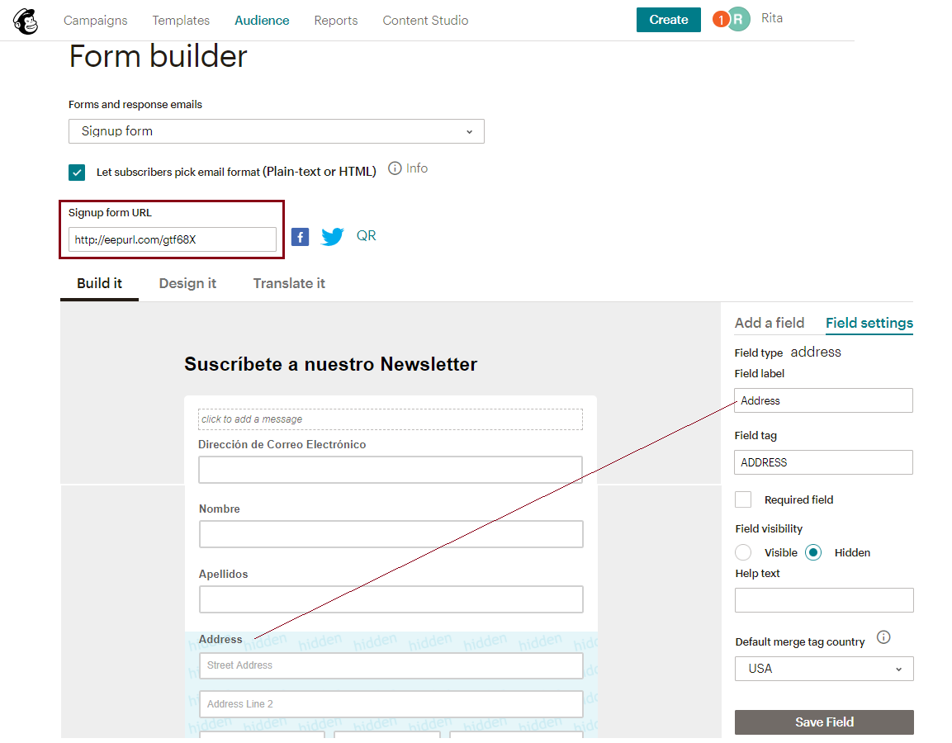
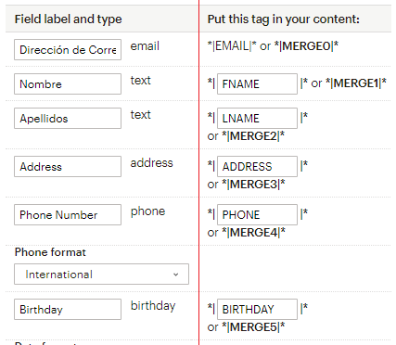
Formularios de Suscripción

Slide 22
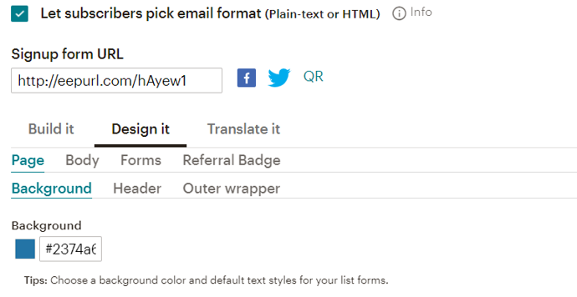
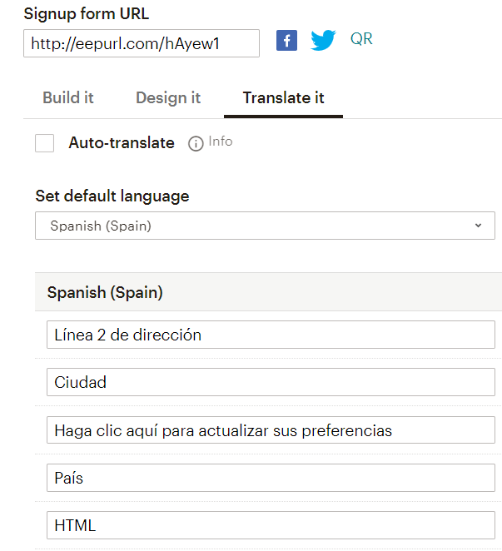
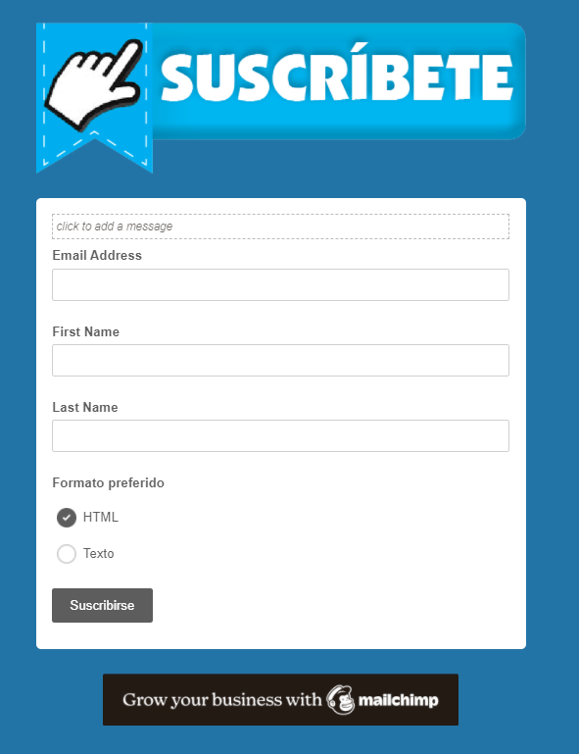
Formularios de Suscripción

Slide 23
Campaña de E-Mailing

Slide 24
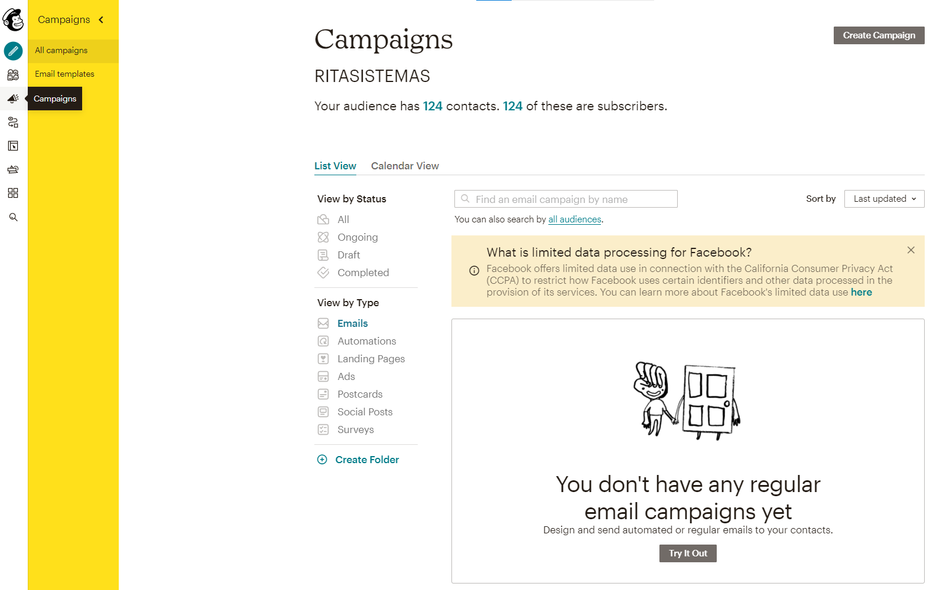
Crear boletín – Newsletter – (1)

Slide 25
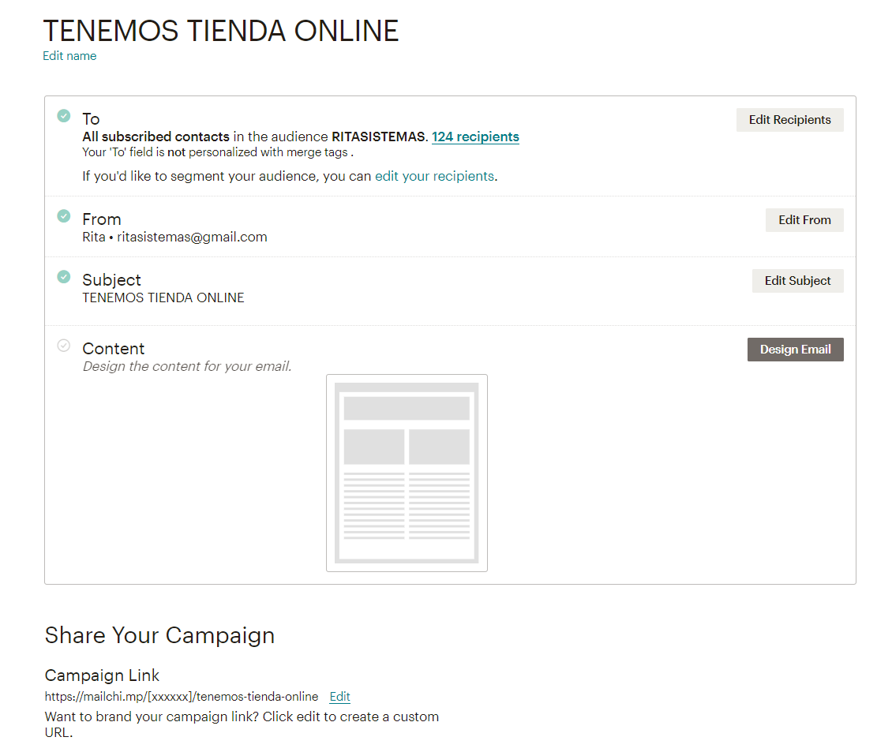
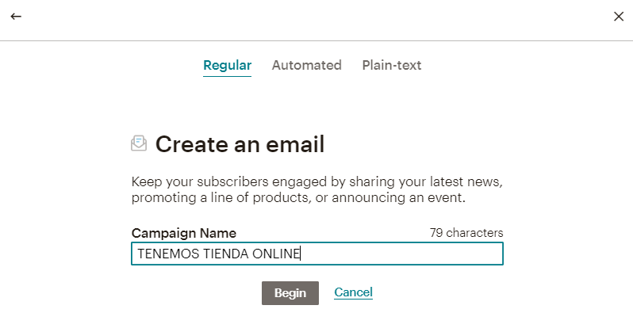
Crear boletín – Newsletter – (2)

Slide 26
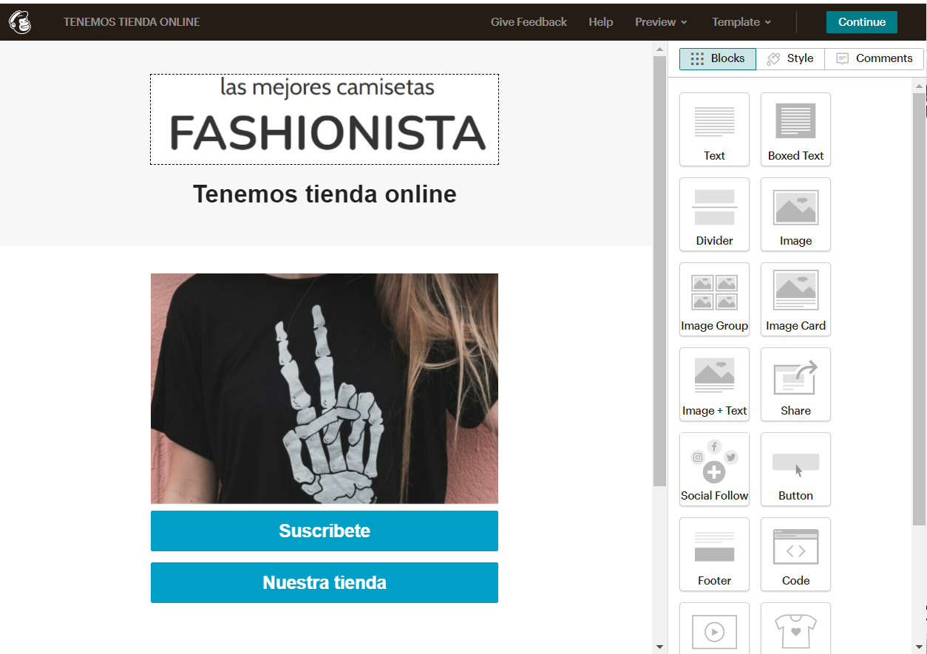
Crear boletín – Newsletter – (3)

Slide 27
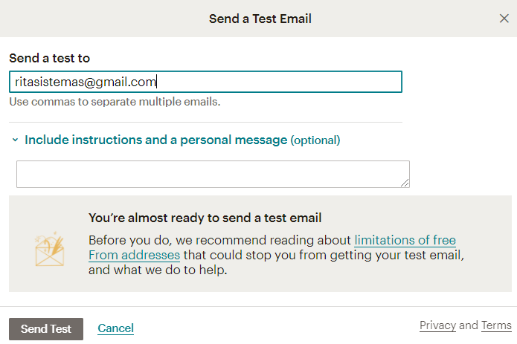
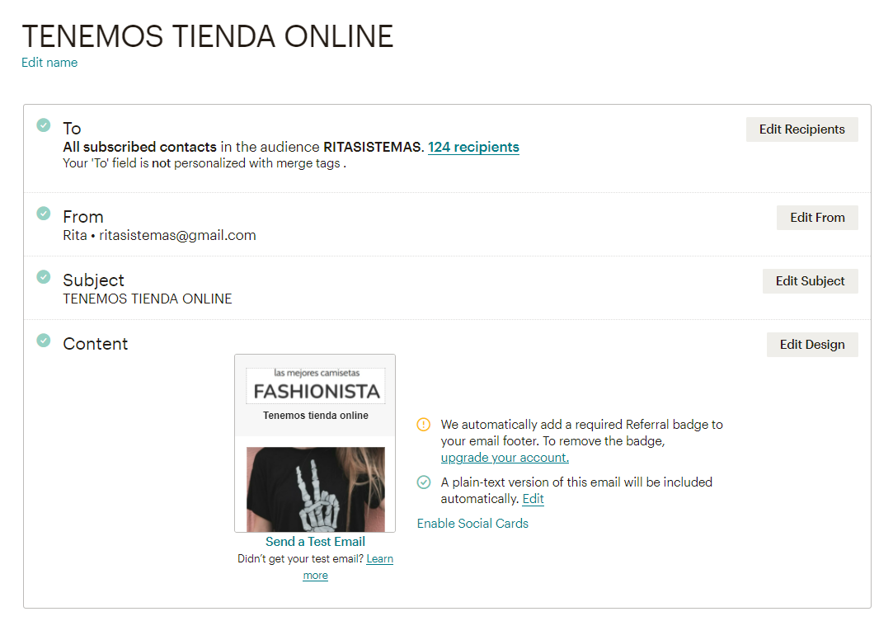
Crear boletín – Newsletter – (4)

Slide 28
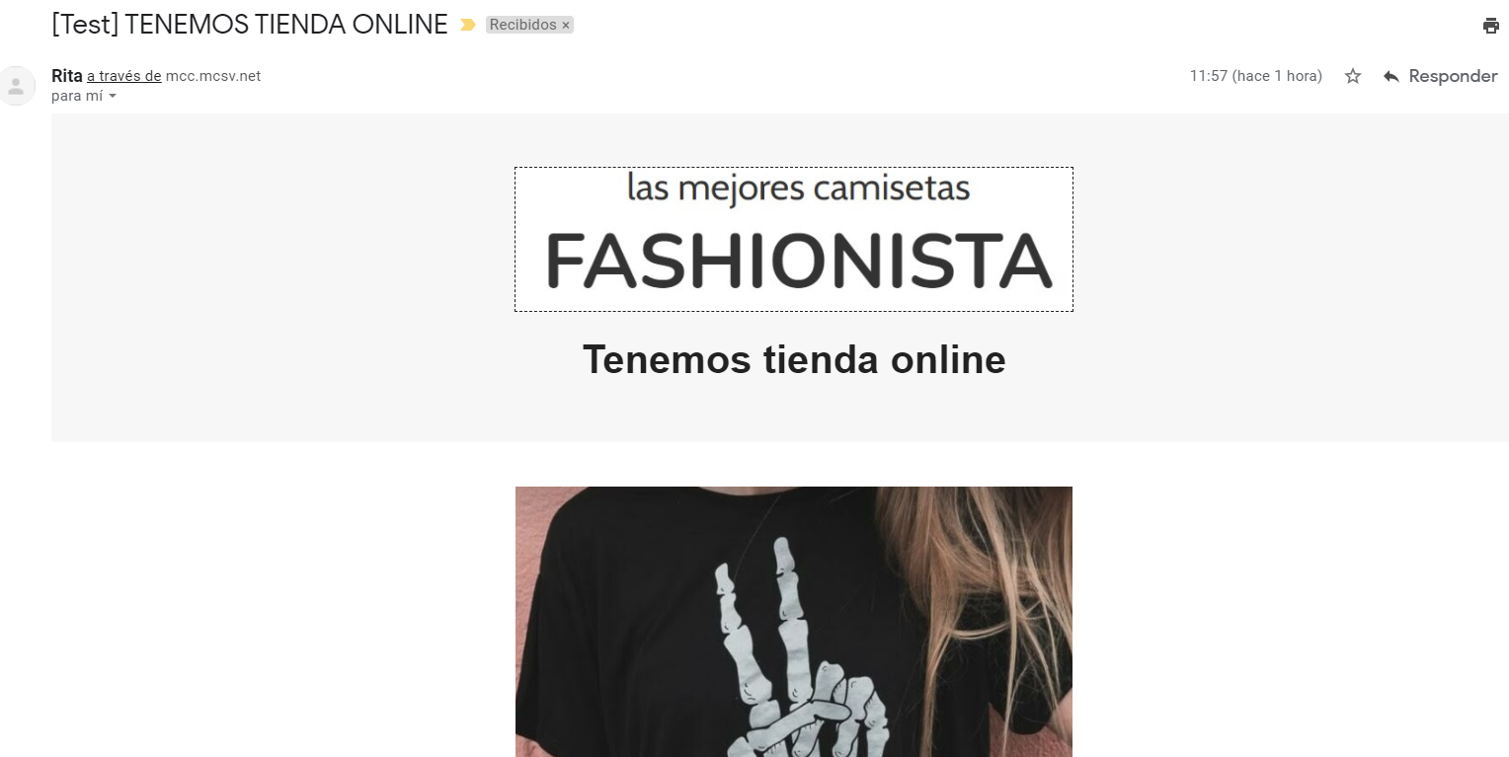
Crear boletín – Newsletter – (5)
vista del test desde el e-mail

Slide 29
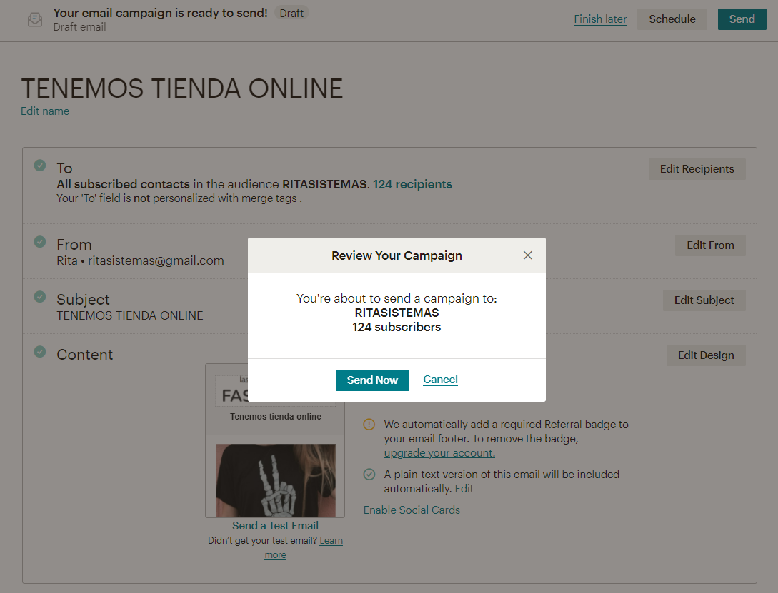
Crear boletín – Newsletter – (5)

Slide 30
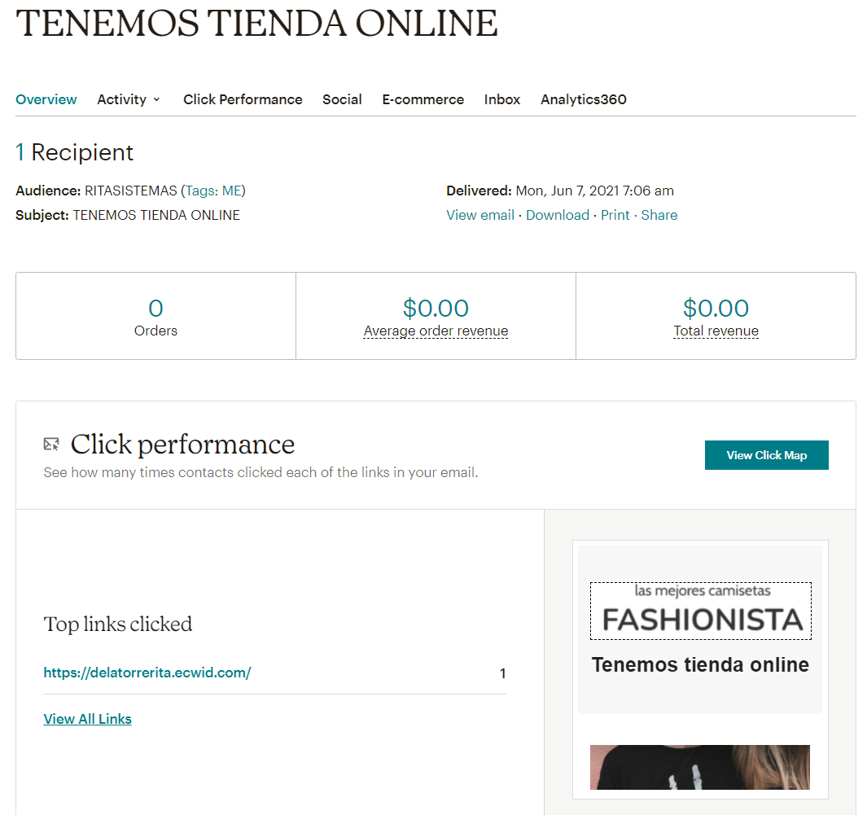
Hacer Seguimiento

